Slide 1
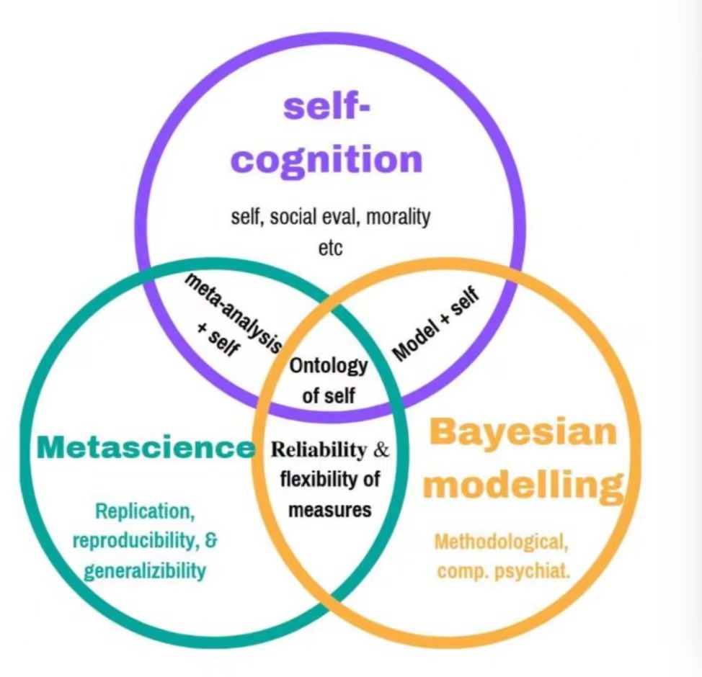
当谈“自我参照”时我们在谈什么:
人类神经成像中“自我参照”元研究数据库的初步建构
小组成员：孙淑婷 王楠 温佳慧 胡传鹏*

Slide 2
CONTENT
Part 01
引言
Part 02
方法
Part 03
质量控制和评估
Part 04
数据价值

Slide 3
Part 01
引言

Slide 4
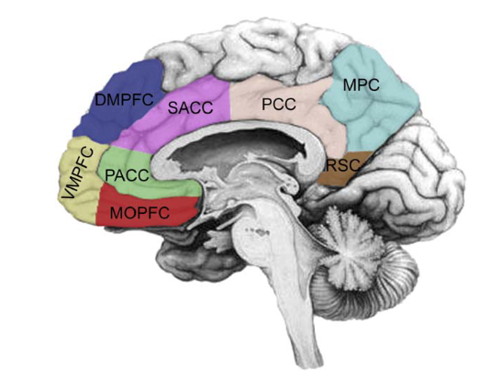
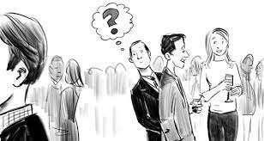
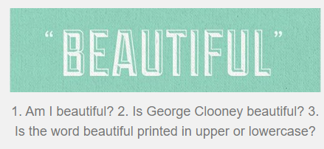
Self-referential processing
自我参照加工（self-referential processing）：
通常指处理与自我相关的信息的认知过程(Benoit等, 2010)。
Attention
Cocktail party effect
(Moray, 1959)
Memory
self-reference effect
(Rogers等, 1977)
fMRI
Meta analysis , CMS
（Northoff 等,2006)

Slide 5
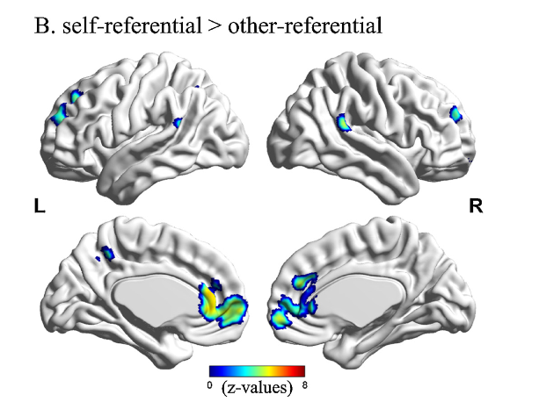
fMRI
减法逻辑基础:
假定一个特定的心理构念，采用测量方式对其进行操作性定义，通过操作性定义定位特异性激活的脑区，形成心理构念到脑区的精确映射关系。
输入标题
Forward inference
Self-reference task

Slide 6
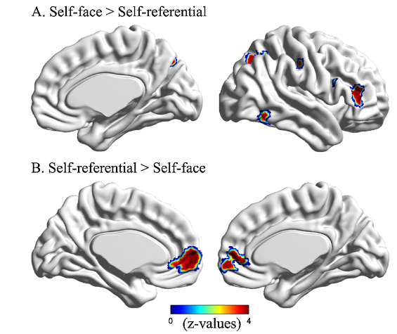
ALE
Physical self
vs
Psychological self
(Hu et al.,2016)
Self reference
CMS
（Northoff 等,2006)

Slide 7
What are we talking about when we talk about “self-reference”?

Slide 8
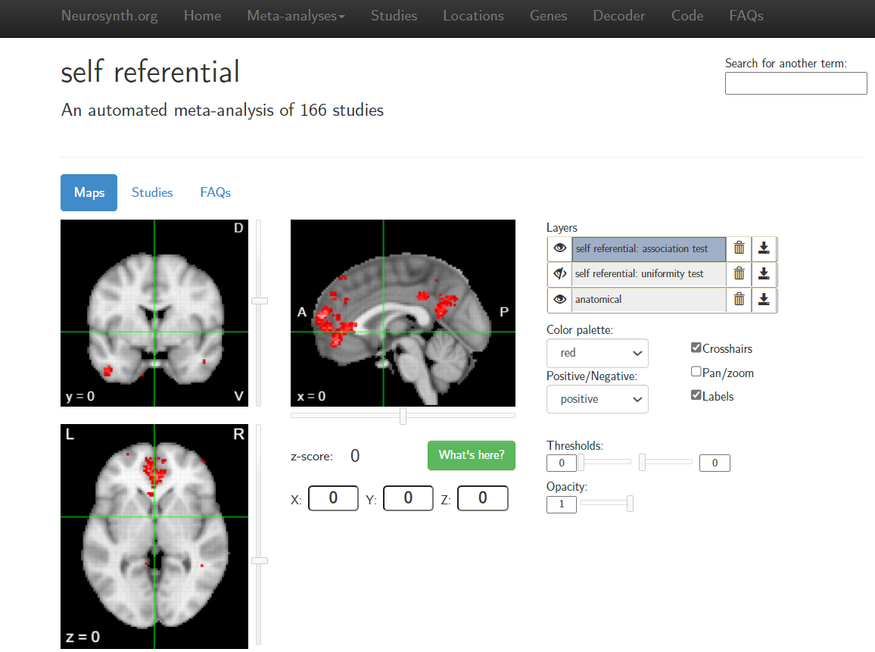
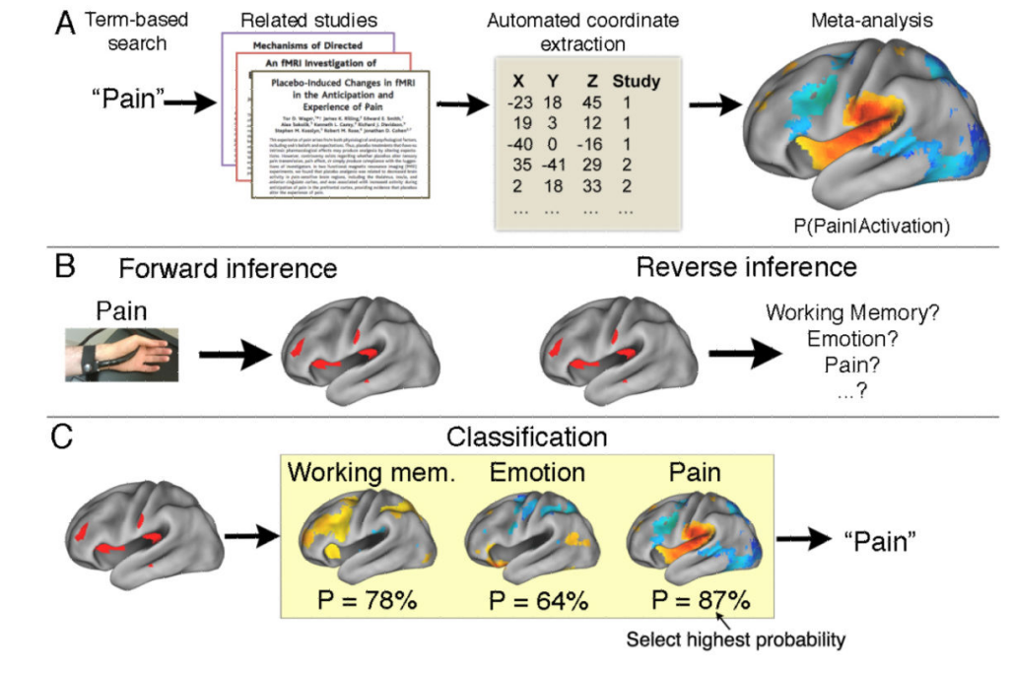
Database
Neurosynth:
自动抓取关键词与大脑坐标，通过坐标与关键词共同出现的频率来推断脑区与认知过程的关系

Slide 9
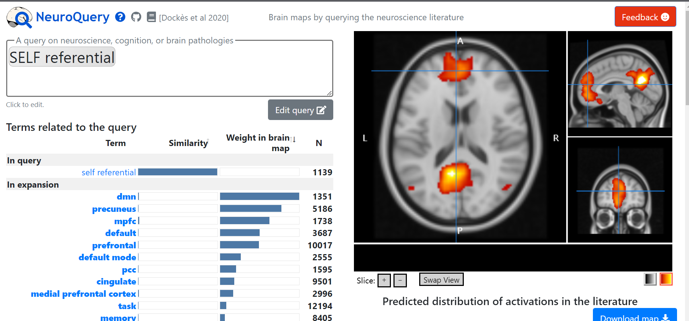
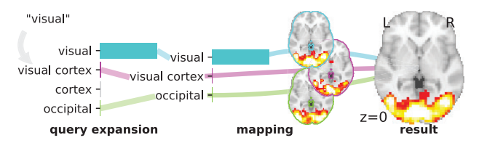
Database
NeuroQuery

Slide 10
Database
Self reference
Mental Concept
is measured by
Meta research / Ontology
Trait judgment , …
Mental Tasks
Behavior
Stimuli
Modality
Contrast
fMRI

Slide 11
Part 02
方法
PPT模板 http://www.1ppt.com/moban/

Slide 12
Method
（1）研究使用了fMRI 或PET扫描；
（2）必须是实证研究；
（3）英语作为写作语种；
（4）以健康成年人，平均年龄为18－59岁；
（5）使用标准的大脑空间报告空间坐标；
（6）研究必须包含全脑分析结果的研究；
（7）如果同一组数据被报告在不中的文献之中，则我们仅选择其中一个进入元分析
PRISMA(2021)与刘宇等（2021）

Slide 13
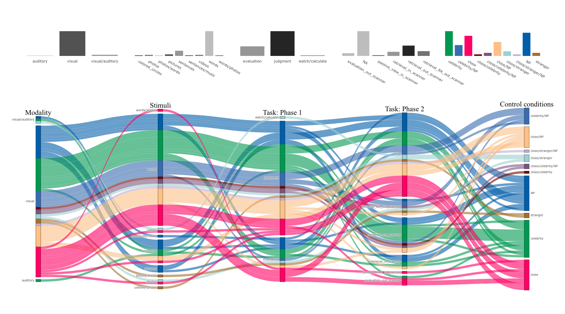
Operational definition

Slide 14
Sample template

Slide 15
Part 03
质量控制和评估

Slide 16
Result
(Sun et al.,2022)

Slide 17
Part 04
数据价值

Slide 18
Application
详细地分析了对“自我参照”的操作化定义，提供了描述和比较“自我参照”的数据库。
为后续可能从事类似数据库构建的学者提供了一定参考依据。
Future
在数量上，未来需要加入更多的自我相关的神经成像研究，例如关于自我面孔识别的神经成像研究、自传体记忆的神经成像研究等。
在数据格式上，未来可能整合更加方便机读和自动化元分析的技术，例如，与Datalad进行整合。

Slide 19
感谢您的聆听

